Slide 1
数据库基础知识
-- 屈宇鹏

Slide 2
目 录
CONTENTS
数据库简介
01
数据库基础
02
函数
03
查询进阶
04

Slide 3
数据库简介
01

Slide 4



是什么？
能做什么？
怎么用？

Slide 5
数据库相关重要概念
数据库
？？
数据库管理系统
？？
SQL
？？

Slide 6
数据库是什么
数据库是“按照数据结构来组织、存储和管理数据的仓库”。是一个长期存储在计算机内的、有组织的、可共享的、统一管理的大量数据的集合。（百度百科）

Slide 7
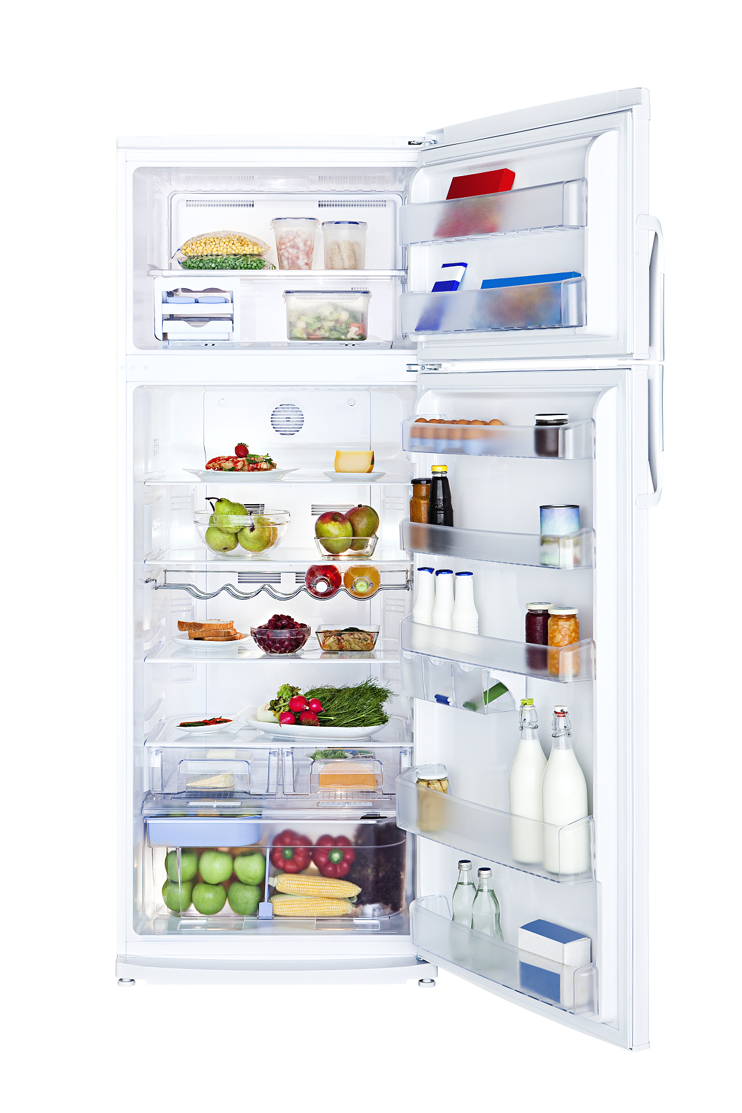

通俗理解数据库是什么
冰箱
数据库
冰箱是用来存储食物的
冷藏室：蔬菜水果、啤酒饮料
冷冻室：速冻食品、冷饮和长期使用的肉类
存储数据
database：库

Slide 8
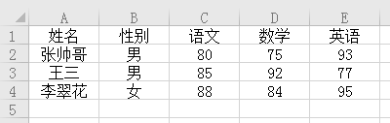
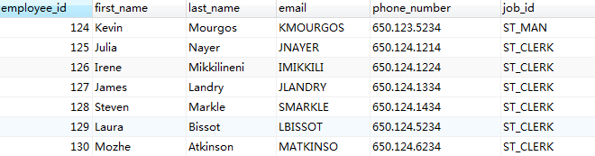
数据库是如何存储数据的？
Excel
数据库
一张一张的二维表。每个表都是由行和列组成的
简单理解：关系数据库=多张表+各表之间的关系

Slide 9
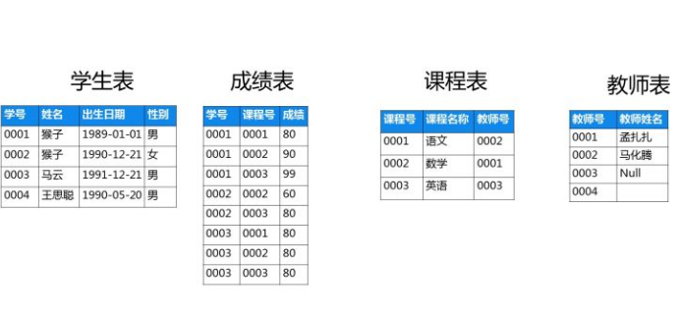
数据库表关系

Slide 10
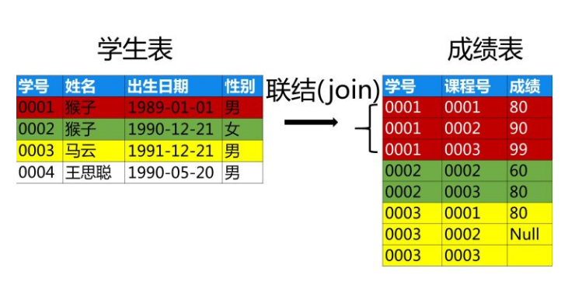
数据库表关系
两张表通过”学号”关联，相同颜色代表同一个学生的信息

Slide 11
数据库管理系统

Slide 12
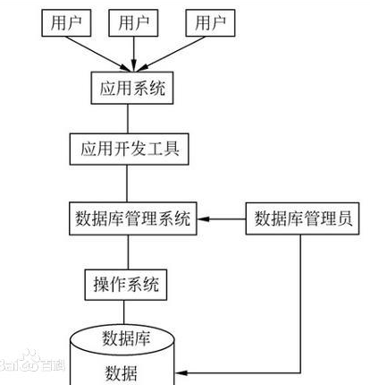
数据库管理系统
数据库管理系统(Database Management System)是一种操纵和管理数据库的大型软件，用于建立、使用和维护数据库，简称DBMS

Slide 13
Oracle MySql Sqlserver 对比
Oracle
Mysql
Sql server

Slide 14
SQL

Slide 15
SQL是什么？
结构化查询语言(Structured Query Language)简称SQL，是一种特殊目的的编程语言，是一种数据库查询和程序设计语言，用于存取数据以及查询、更新和管理关系数据库系统。（百度百科）

Slide 16
SQL能做什么？
SQL 面向数据库执行查询
SQL 可从数据库取回数据
SQL 可在数据库中插入新的记录
SQL 可更新数据库中的数据
SQL 可从数据库删除记录
SQL 可创建新数据库
SQL 可在数据库中创建新表
SQL 可在数据库中创建存储过程
SQL 可在数据库中创建视图
SQL 可以设置表、存储过程和视图的权限

Slide 17
DBMS与SQL
SQL 可与数据库程序协同工作，比如 MS Access、DB2、Informix、MS SQL Server、Oracle、Sybase 以及其他数据库系统。
存在着很多不同版本的 SQL 语言，但是为了与 ANSI 标准相兼容，它们必须以相似的方式共同地来支持一些主要的关键词（比如 SELECT、UPDATE、DELETE、INSERT、WHERE 等等）
除了 SQL 标准之外，大部分 SQL 数据库程序都拥有它们自己的私有扩展！

Slide 18
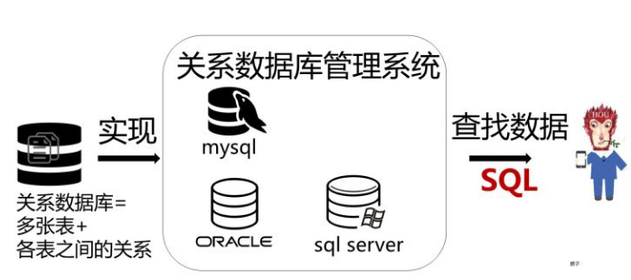
数据库基本概念图

Slide 19
数据库基础
02

Slide 20
本章内容
01
常见命令
02
基本语法规范
03
语言分类
04
DDL
05
DML
06
DQL

Slide 21
基础资料
Mysql
下载：https://dev.mysql.com/downloads/mysql/
中文文档：https://www.mysqlzh.com/
安装教程：https://blog.csdn.net/bobo553443/article/details/81383194
navicat、MySQL Workbench、sql yog
markdownPad

Slide 22
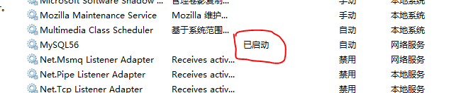
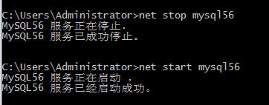
启停
windows服务
命令
计算机——右击——管理——服务
net start 服务名
net stop 服务名

Slide 23
语法规范
1.不区分大小写,但建议关键字大写，表名、列名小写
2.每条命令最好用分号结尾
3.每条命令根据需要，可以进行缩进 或换行
4.注释
单行注释：#注释文字
单行注释：-- 注释文字
多行注释：/* 注释文字 */

Slide 24
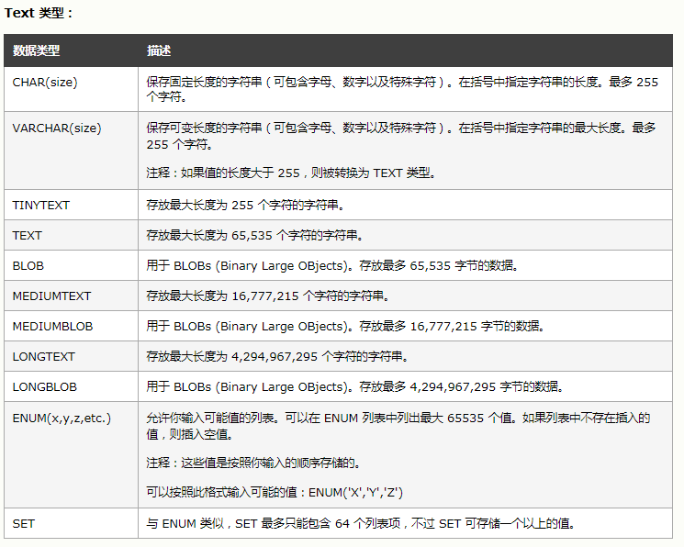
数据类型-mysql

Slide 25
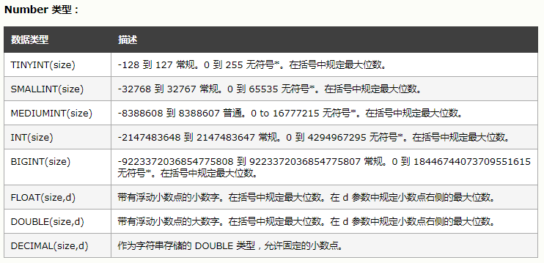
数据类型-mysql

Slide 26
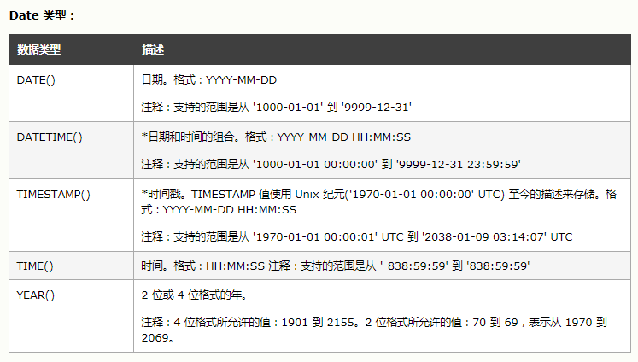
数据类型-mysql

Slide 27
语言分类
DQL（Data Query Language）：数据查询语言
select
DML（Data Manipulate Languag）：数据操作语言
insert 、update、delete
DDL（Data Define Languge）：数据定义语言
create、drop、alter
TCL（Transaction Control Language）：事务控制语言
commit、rollback

Slide 28
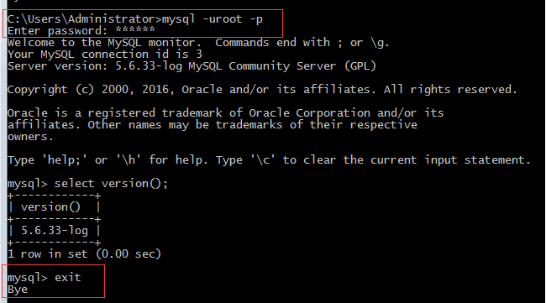
登录、退出
登录：mysql 【-h 主机名 -P 端口号】 -u 用户名 -p密码
退出：exit或ctrl+C

Slide 29

DDL语言
主键
非空约束
默认值
外键
索引

Slide 30
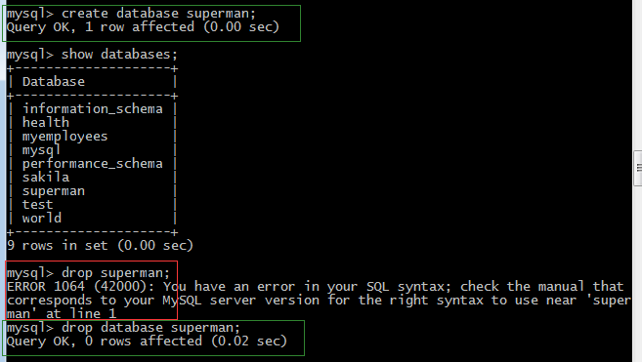
库的管理
创建库：create database 【if not exists】 库名【 character set 字符集名】;
修改库：alter database 库名 character set 字符集名;
删除库：drop database 【if exists】 库名;

Slide 31
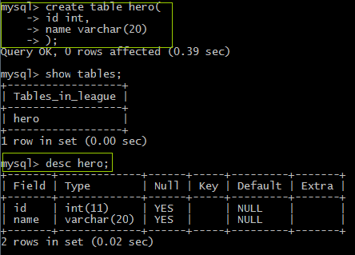
创建表
创建表：
create table 【if not exists】 表名(
字段名 字段类型 【约束】,
字段名 字段类型 【约束】,
...
字段名 字段类型 【约束】
);
查看表结构：
desc 表名;

Slide 32
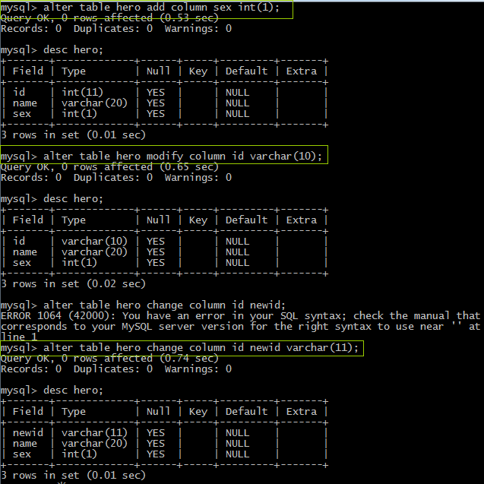
修改表
添加列
alter table 表名 add column 列名 类型 【first|after 字段名】;
修改列的类型或约束
alter table 表名 modify column 列名 新类型 【新约束】;
修改列名
alter table 表名 change column 旧列名 新列名 类型;
删除列
alter table 表名 drop column 列名;
修改表名
alter table 表名 rename 【to】 新表名;
删除表
drop table【if exists】 表名;

Slide 33
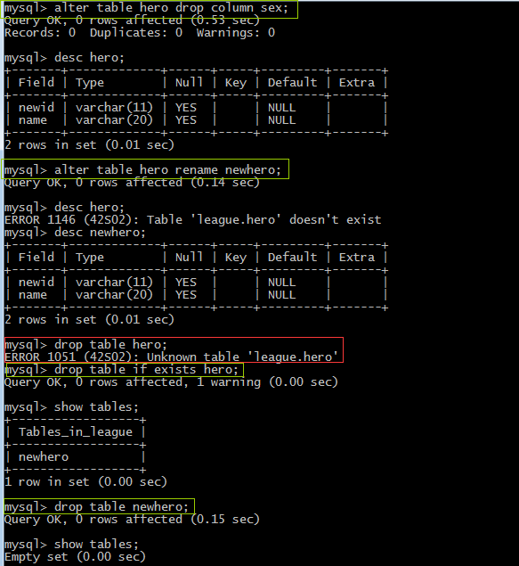
复制表
7. 复制表的结构
create table 表名 like 旧表;
8. 复制表的结构+数据
create table 表名
select 查询列表 from 旧表【where 筛选】;

Slide 34
创建表-约束
创建表：
create table 表名(
字段名 字段类型 not null,#非空
字段名 字段类型 primary key,#主键
字段名 字段类型 unique,#唯一
字段名 字段类型 default 值,#默认
constraint 约束名 foreign key(字段名) references 主表（被引用列）
)
 | 支持类型 | 可以起约束名
列级约束 | 除了外键 | 不可以
表级约束 | 除了非空和默认 | 可以，但对主键无效

Slide 35
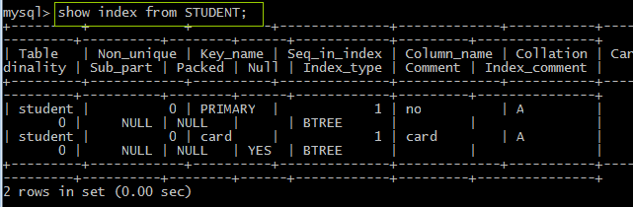
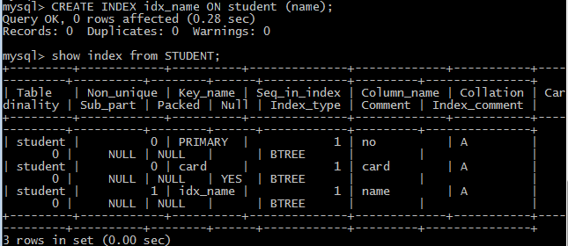
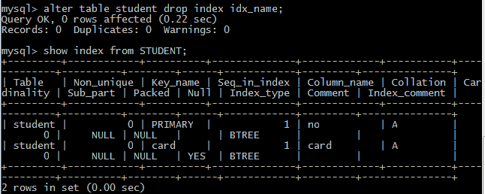
创建表-索引
查看索引：
show index from student;
show keys from student;
创建索引：
CREATE INDEX idx_name ON student (name);
删除索引：
alter table student drop index idx_name;

Slide 36

DML语言
插入 insert
更新 update
删除 delete

Slide 37
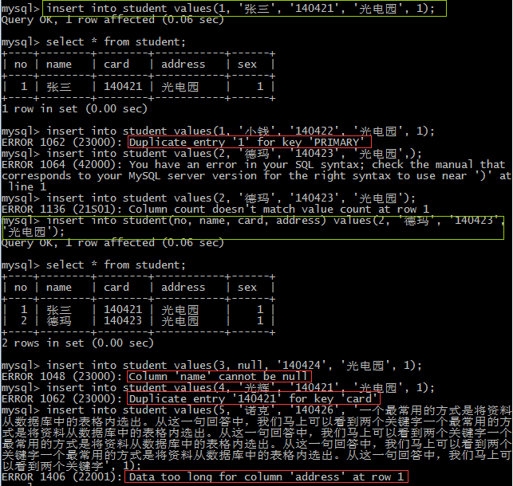
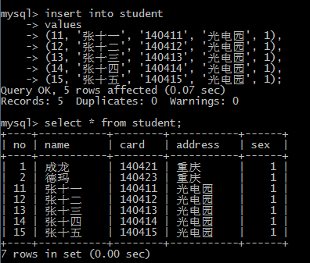
插入-insert
插入：
insert into 表名(字段名,...) values(值,...);
insert into 表名 set 字段=值,字段=值,...;

Slide 38
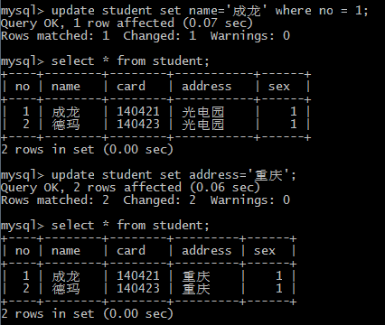
更新-update
更新：
update 表名 set 字段=值,字段=值 【where 筛选条件】;

Slide 39
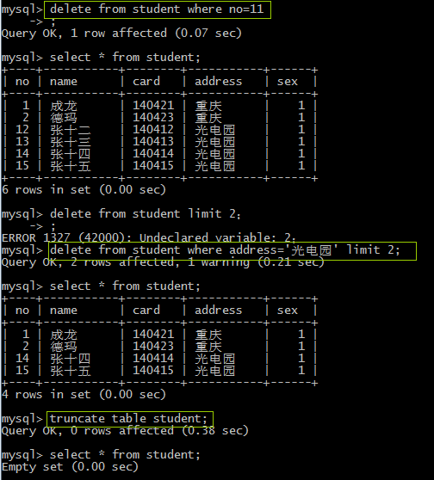
删除-delete
删除：
delete from 表名 【where 筛选条件】【limit 条目数】
truncate table 表名

Slide 40

DQL语言
基础查询
条件查询
排序查询

Slide 41
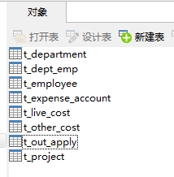
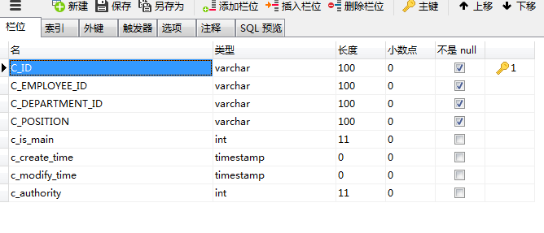
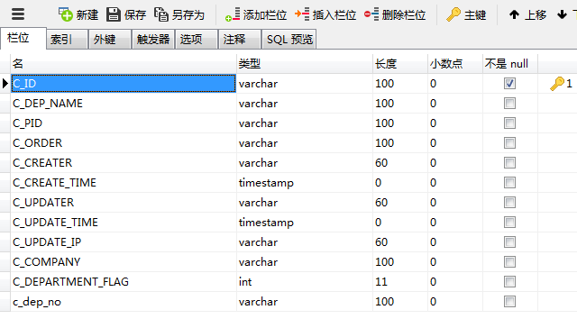
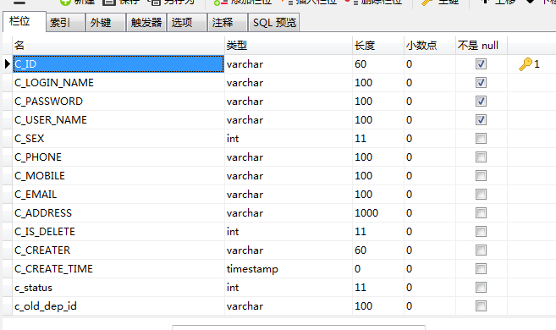
表结构-部分

Slide 42
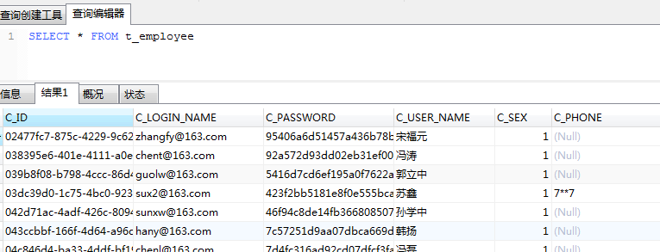
基础查询
查询单个字段：select 字段名 from 表名;
查询多个字段：select 字段名，字段名 from 表名;
查询所有字段：select * from 表名

Slide 43
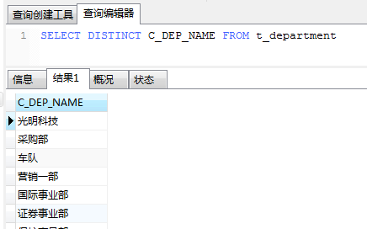
DISTINCT
在表中，可能会包含重复值。这并不成问题，不过，有时您也许希望仅仅列出不同（distinct）的值
关键词 DISTINCT 用于返回唯一不同的值

Slide 44
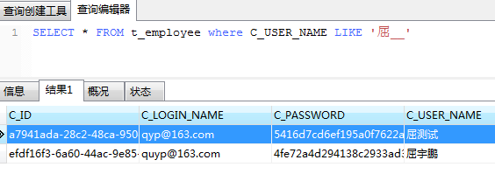
条件查询
语法：select 查询列表 from 表名 where 筛选条件
简单条件运算符：> < = <> != >= <= <=>安全等于
逻辑运算符：and or not
模糊查询：like in between and

Slide 45
通配符
通配符 | 描述
% | 替代一个或多个字符
_ | 仅替代一个字符
[charlist] | 字符列中的任何单一字符
[^charlist]或者[!charlist] | 不在字符列中的任何单一字符

Slide 46
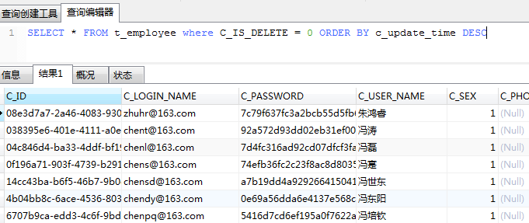
排序查询
语法：select 查询列表 from 表 where 筛选条件 order by 排序列表 【asc}desc】
特点：（1）asc ：升序，默认升序
（2）desc：降序
（3）排序列表 支持 单个字段、多个字段、函数、表达式、别名
（4）order by的位置一般放在查询语句的最后（除limit语句之外）

Slide 47
作业1
创建教师表，包含id、姓名、性别、岗位（语文老师、数学老师）、职位（助教、讲师、教授）、住址、电话
要求：id是主键，姓名、岗位不可为空
插入10条以上数据
自定义两条查询语句

Slide 48
函数
03

Slide 49

函数
字符函数
数学函数
日期函数
其他函数

Slide 50
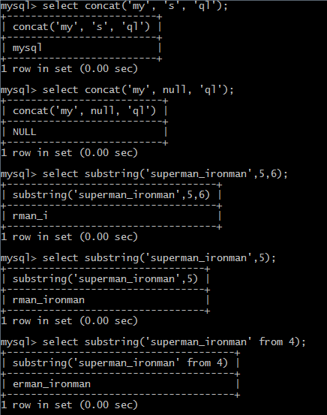
字符函数-concat substring
concat(str1,str2,...)
把参数连成一个长字符串并返回(任何参数是null时返回null)
substring(str,pos,len)
返回字符串str的位置pos起len个字符
substring(str,pos)
返回字符串str的位置pos起的一个子串

Slide 51
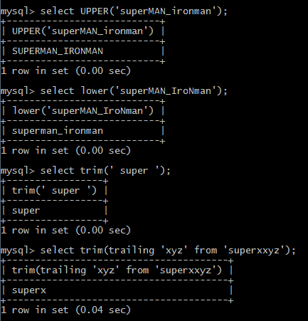
字符函数-upper lower trim
upper(str) lower(str)
返回大写/小写的字符串str
trim([[both | leading | trailing] [remstr] from] str)
返回前缀或后缀remstr被删除了的字符串str(位置参数默认both,remstr默认值为空格)

Slide 52
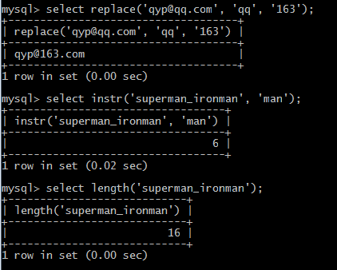
字符函数-upper lower trim
replace(str,from_str,to_str)
用字符串to_str替换字符串str中的子串from_str并返回
instr(str,substr)
返回字符串substr在字符串str第一次出现的位置(str不包含substr时返回0)
length(str)
返回字符串str的长度

Slide 53
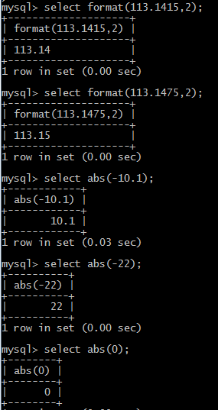
数学函数-format abs
format(x,y)
将一个数字x，保留y位小数，并且整数部分用逗号分隔千分位，小数部分进行四舍五入
abs()
求一个数的绝对值；absolute

Slide 54
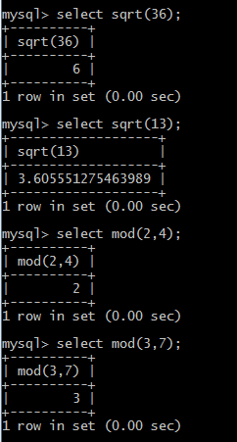
数学函数-sqrt mod
sqrt()
求一个数的平方根。sqrt是sqruar(平方，矩形) ，root（根）的缩写
mod(x,y)
x除数，y被除数。结束是余数

Slide 55
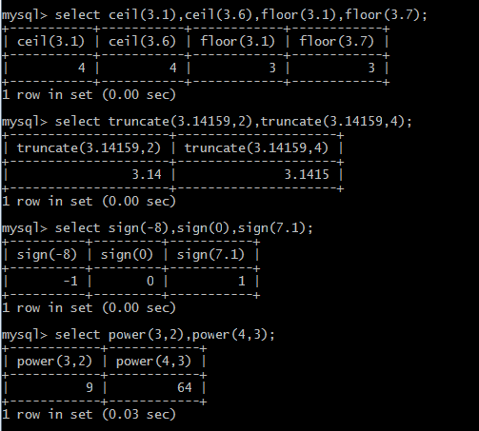
数学函数-ceil floor rand truncate sign power
ceil()
进一取整
floor()
舍一取整
rand()
生成随机数
truncate(x,y)
把x的第y位小数后舍去
sign()
返回当前结果的符号，如果是负数返回-1，如果是0 返回0 如果是正数，返回1
power()
幂运算

Slide 56
日期函数-now curdate curtime str_to_date
now()
当前时间
curdate()
当前日期
curtime()
当前时间
str_to_date(date,format)
字符串转化日期

Slide 57
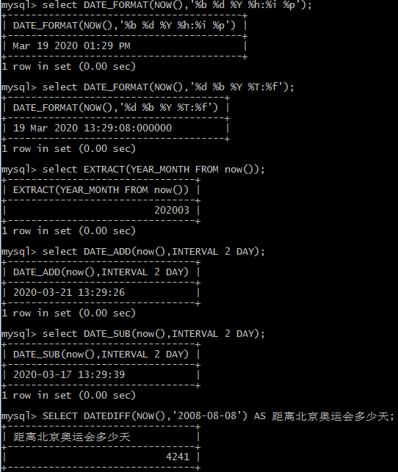
日期函数-now curdate curtime str_to_date
DATE_FORMAT(date,format)
当前时间
EXTRACT(unit FROM date)
获取返回日期/时间的单独部分，比如年、月、日、小时、分钟等等
DATE_ADD(date,INTERVAL expr type)
将日期添加指定的时间间隔
DATE_SUB(date,INTERVAL expr type)
将日期减去指定的时间间隔
DATEDIFF
获取两个日期之间的天数（只有日期部分参与计算）

Slide 58
自定义函数
delimiter 自定义符号 -- 如果函数体只有一条语句, begin和end可以省略, 同时delimiter也可以省略
create function 函数名(形参列表) returns 返回类型 -- 注意是retruns
begin
函数体 -- 函数内定义的变量如：set @x = 1; 变量x为全局变量，在函数外面也可以使用
返回值
end
自定义符号
delimiter ;

Slide 59
查询进阶
04

Slide 60

分组查询
语法：
select 分组函数，分组后的字段
from 表
【where 筛选条件】
group by 分组的字段
【having 分组后的筛选】
【order by 排序列表】

Slide 61
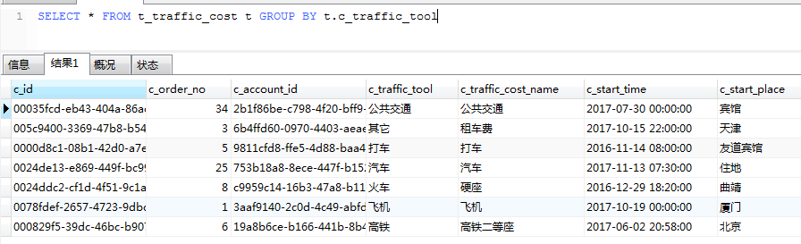
分组查询-group by
案例1：
按交通工具分组

Slide 62
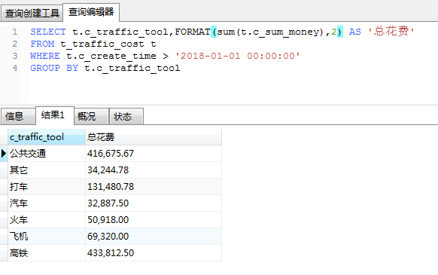
分组查询-group by
案例2： 按交通工具分组统计2018年后的总花费

Slide 63
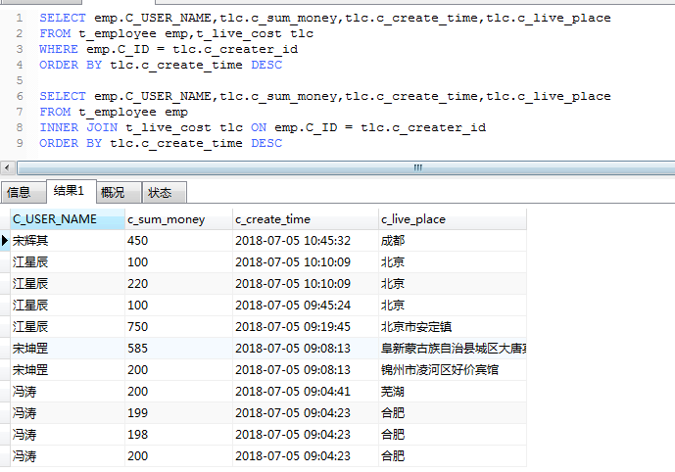
等值查询
案例1：
查询员工住宿花费

Slide 64

连接查询
外连接 语法：
select 查询列表
from 表1 别名
left|right|full【outer】 join 表2 别名 on 连接条件
where 筛选条件
group by 分组列表
having 分组后的筛选
order by 排序列表
limit 子句;

Slide 65
不同的join
除了我们在上面的例子中使用的 INNER JOIN（内连接），我们还可以使用其他几种连接。
下面列出了您可以使用的 JOIN 类型，以及它们之间的差异。
JOIN: 如果表中有至少一个匹配，则返回行
LEFT JOIN: 即使右表中没有匹配，也从左表返回所有的行
RIGHT JOIN: 即使左表中没有匹配，也从右表返回所有的行
FULL JOIN: 只要其中一个表中存在匹配，就返回行
参考：https://www.w3school.com.cn/sql/sql_join.asp

Slide 66
INNER JOIN
在表中存在至少一个匹配时，INNER JOIN 关键字返回行。
语法：
SELECT column_name(s)
FROM table_name1
INNER JOIN table_name2
ON table_name1.column_name=table_name2.column_name

Slide 67
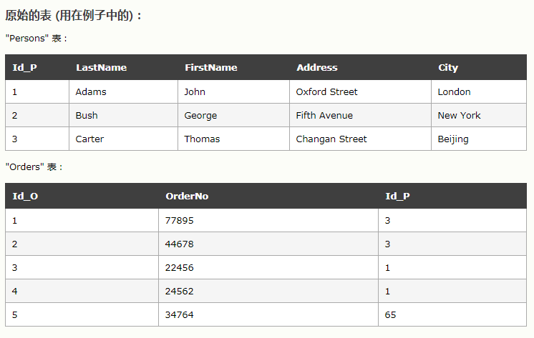
INNER JOIN案例

Slide 68
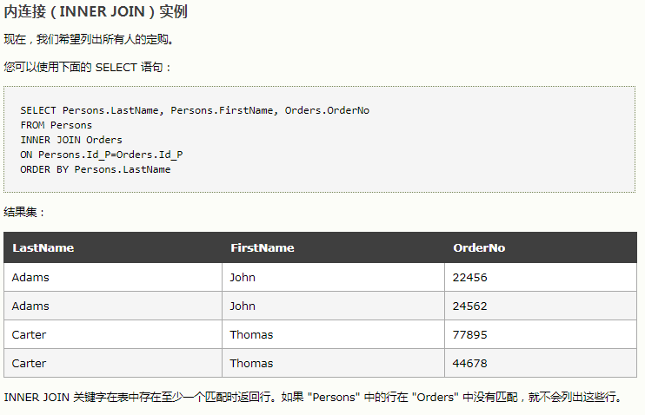
INNER JOIN案例

Slide 69
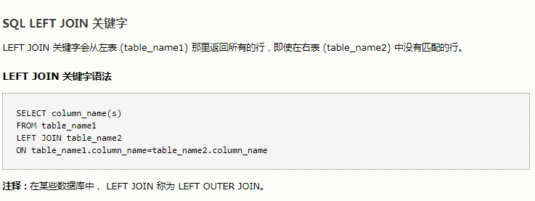
LEFT JOIN

Slide 70
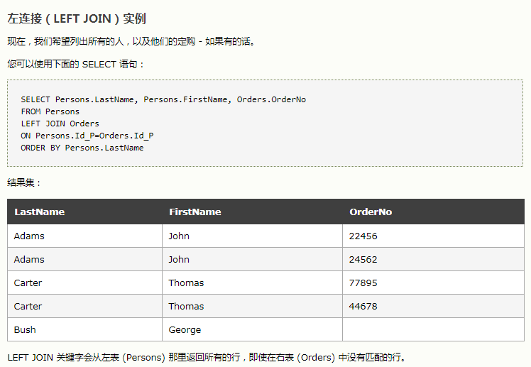
LEFT JOIN 案例

Slide 71
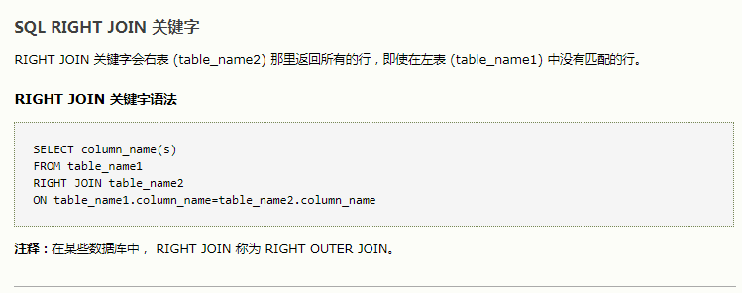
RIGHT JOIN

Slide 72
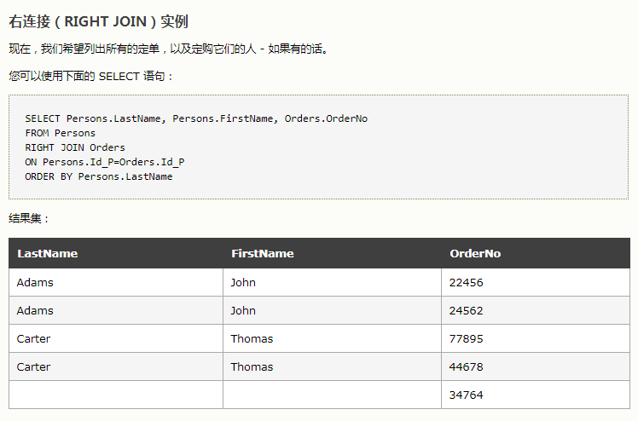
LEFT JOIN 案例

Slide 73
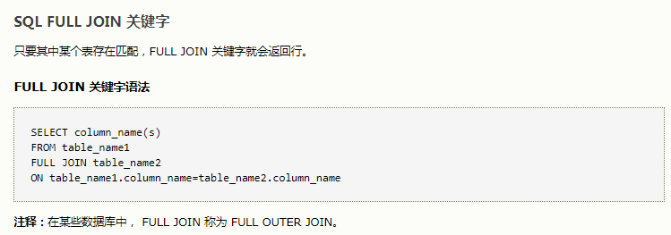
FULL JOIN
oracle里面有full join,但是在mysql中没有full join。
我们可以使用union来达到目的。

Slide 74
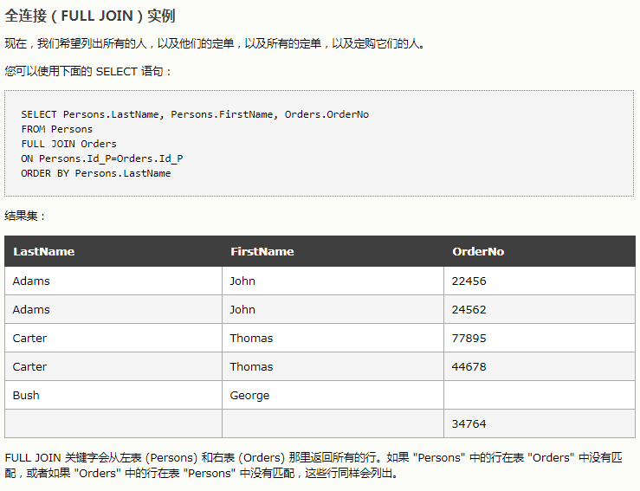
FULL JOIN 案例

Slide 75

连表查询-join
案例2： 查询某人的交通花费

Slide 76
子查询
一、含义
嵌套在其他语句内部的select语句称为子查询或内查询，
外面的语句可以是insert、update、delete、select等，一般select作为外面语句较多
外面如果为select语句，则此语句称为外查询或主查询
二、分类
1、按出现位置
（1）标量子查询
（2）列子查询
（3）行子查询
2、按结果集的行列
（1）标量子查询（单行子查询）：结果集为一行一列
（2）列子查询（多行子查询）：结果集为多行一列
（3）行子查询：结果集为多行多列
（4）表子查询：结果集为多行多列

Slide 77
联合查询
一、含义
union：合并、联合，将多次查询结果合并成一个结果
二、语法
查询语句1
union 【all】
查询语句2
union 【all】
...
三、特点
1、要求多条查询语句的查询列数必须一致
2、要求多条查询语句的查询的各列类型、顺序最好一致
3、union 去重，union all包含重复项

Slide 78
作业2
1.统计所有人的出差天数，并从大到小排列
2.统计出每个部门的报销总额
3.统计出每个部门的报销总人数
4.根据现有的数据，查询出每个部门每人每天平均报销费用

Slide 79

扩展-一条SQL查询是如何执行的

Slide 80
谢谢聆听

